Slide 1
07장 CSS3 응용과 레이아웃

Slide 2
응용 예제 1~7
종합예제 2(3부)

Slide 3
CSS3를 사용해 수평 정렬하는 방법을 알아본다.
CSS3를 사용해 중앙 정렬하는 방법을 알아본다.
CSS3를 사용해 One True 레이아웃을 구성하는 방법을 알아본다.
CSS3의 절대 좌표를 활용하는 방법을 알아본다.

Slide 4
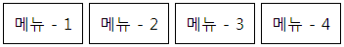

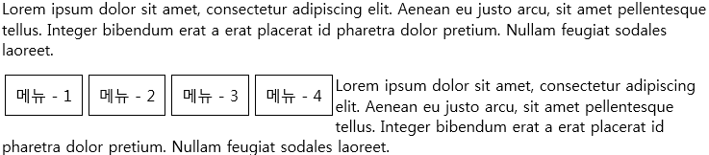
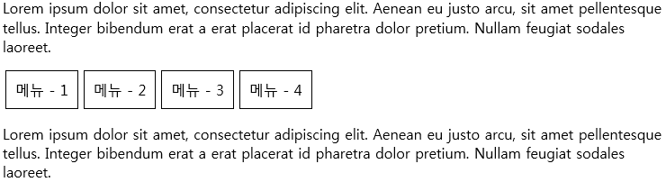
수평 정렬하기
응용 예제 7-1
[코드 7-1]과 같이 작성
자손에게 float 속성을, 부모의 overflow 속성을 hidden 으로 적용
NOTE_overflow 속성을 적용하지 않은 경우
그림 7-1 overflow 속성을 적용하지 않은 경우
그림 7-2 overflow 속성을 적용한 경우

Slide 5
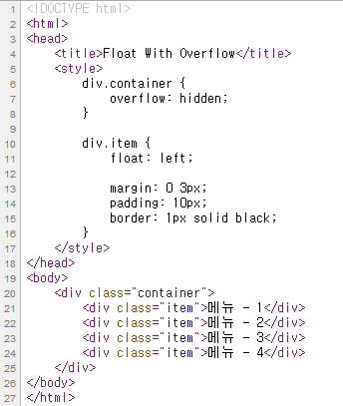
응용 예제 7-1

Slide 6
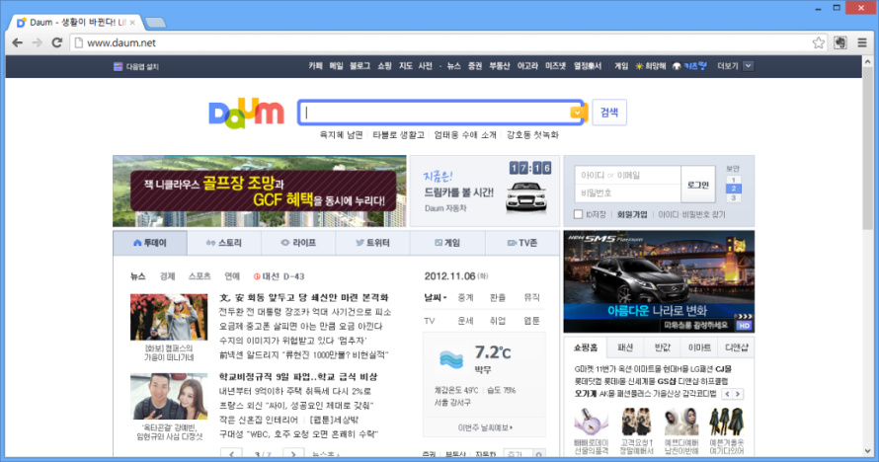
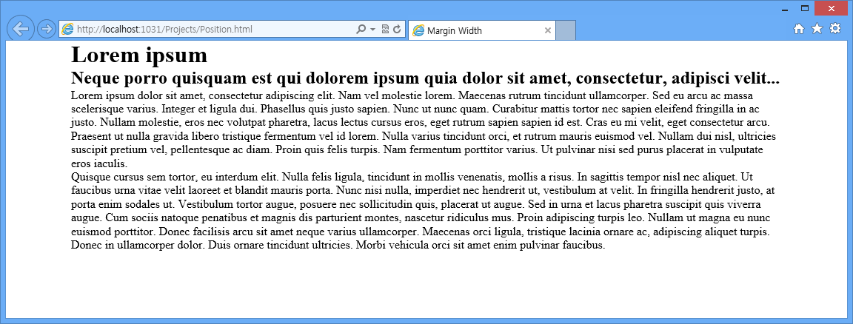
중앙 정렬 레이아웃 구성하기
응용 예제 7-2
[코드 7-3]과 같이 작성
중앙 정렬 요소에 해당하는 태그에 width 속성을 부여
margin 속성을 ‘0 auto’로 입력
그림 7-3 포털 사이트의 중앙 정렬 레이아웃
NOTE_그리드 시스템
화면을 쪼개서 레이아웃을 구성하는 것
(880px, 960px, 980px)

Slide 7
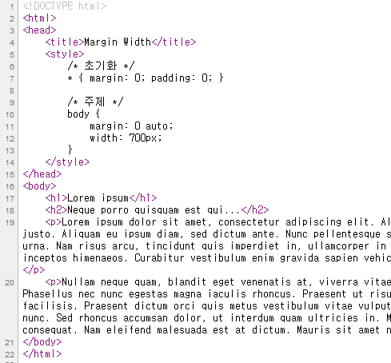
응용 예제 7-2

Slide 8
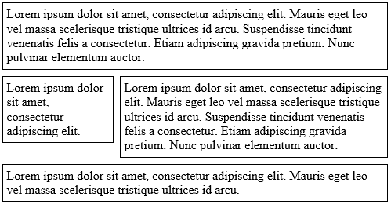
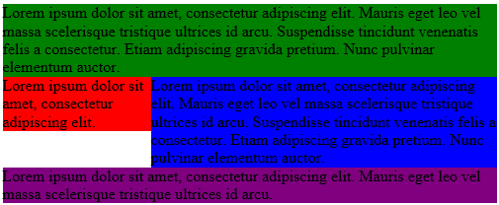
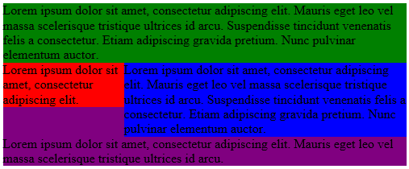
One True 레이아웃 구성하기
응용 예제 7-3
One True 레이아웃의 기본 원리
행을 독립적으로 생각
[코드 7-4],[코드 7-5]과 같이 분할한 후
부모 태그에 고정된 너비를 입력
수평 정렬하는 부모 태그의 overflow 속성에 hidden을 적용
자손 태그에 적당한 너비를 입력하고 float 속성을 적용
최종적으로 [코드 7-6]과 같이 작성
그림 7-5 기본 레이아웃 구성
NOTE_ overflow 속성을 지정하지 않을 경우
그림 7-6 잘못된 One True 레이아웃

Slide 9
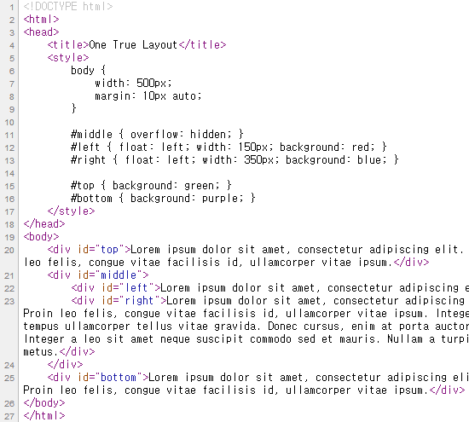
응용 예제 7-3

Slide 10
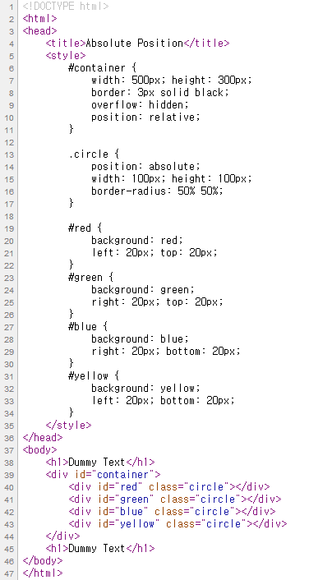
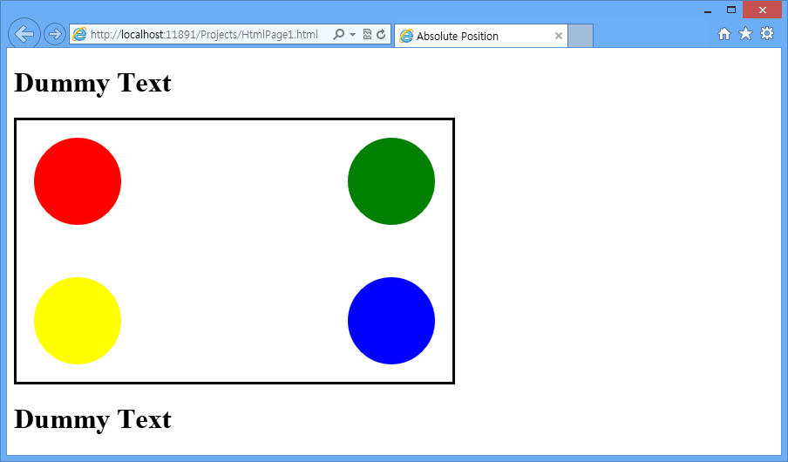
절대 위치를 사용해 요소 배치하기
응용 예제 7-4
[코드 7-7]과 같이 작성
자손의 position 속성에 absolute를 적용하면
→ 부모의 position 속성에 relative를 적용
그림 7-7 절대 위치를 사용한 요소 배치

Slide 11
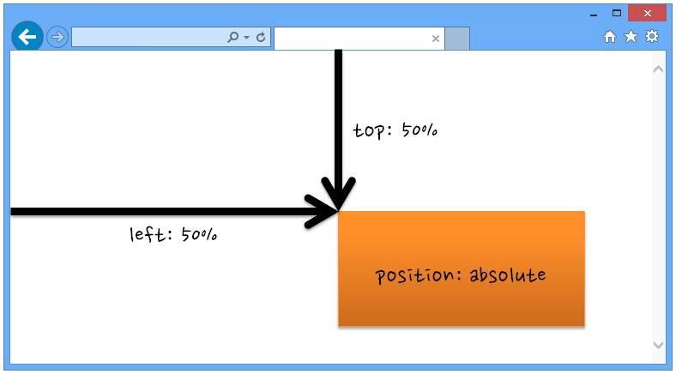
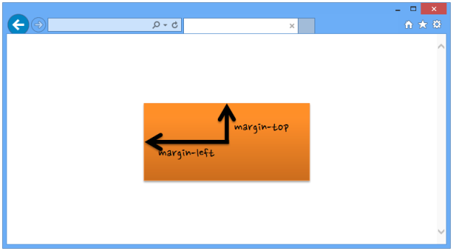
절대 위치를 사용해 요소를 중앙에 배치하기
응용 예제 7-5
중앙 정렬하려는 div 태그의 position 속성을 absolute로 지정
[그림 7-8]처럼 left 속성과 top 속성을 모두 50%로 지정
중앙에 정렬하려는 div 태그의 margin-left 속성과
margin-top 속성에 음수를 입력
[코드 7-8]과 같이 작성
div 태그의 너비와 높이의 정확히 반값을 입력
그림 7-8, 그림 7-9 절대 위치를 사용한 중앙 배치

Slide 12
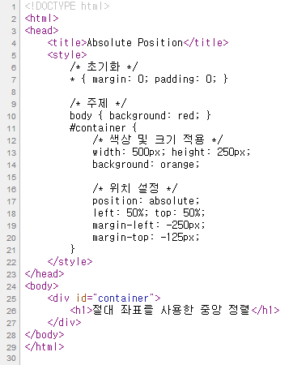
응용 예제 7-5

Slide 13
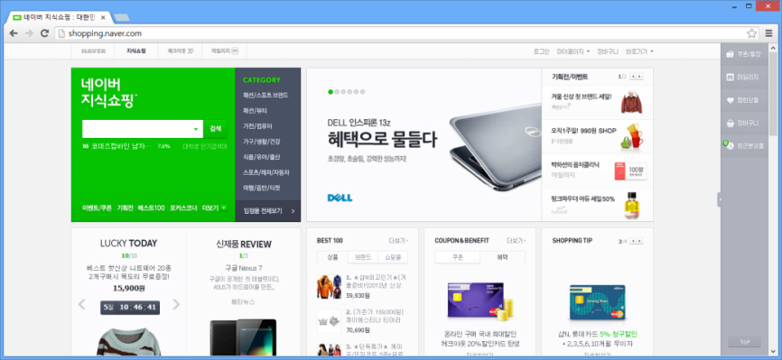
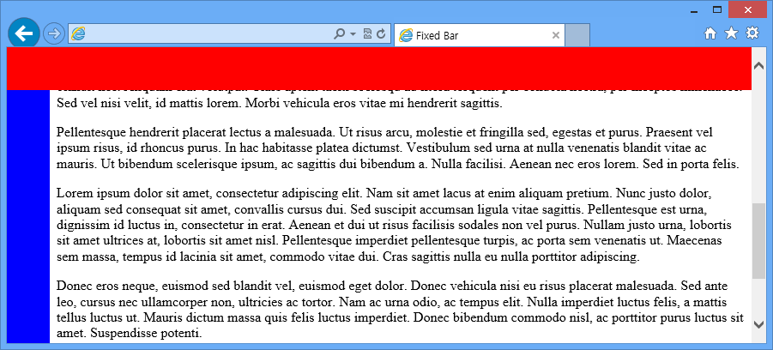
고정 위치를 사용해 바 생성하기
응용 예제 7-6
[코드 7-9]와 같이 작성
position 스타일 속성에 fixed를 적용
left, top, right, bottom 속성에 값을 입력
width 속성과 height 속성으로 크기 설정
그림 7-10 고정 바

Slide 14
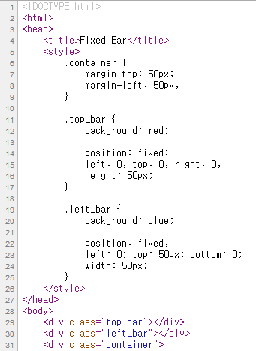
응용 예제 7-6

Slide 15
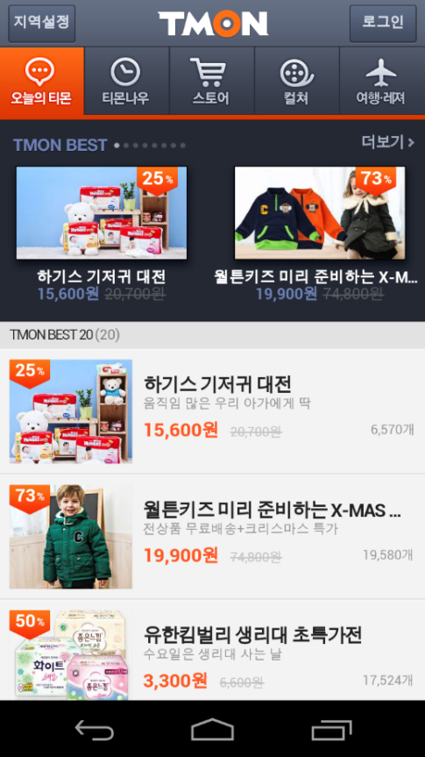
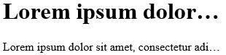
글자 생략하기
응용 예제 7-7
한 행을 넘어가는 글자를 자동으로 생략하는 기능
[코드 7-10]과 같이 작성
ellipsis 클래스 만들기
글자 생략
그림 7-11 글자 생략

Slide 16
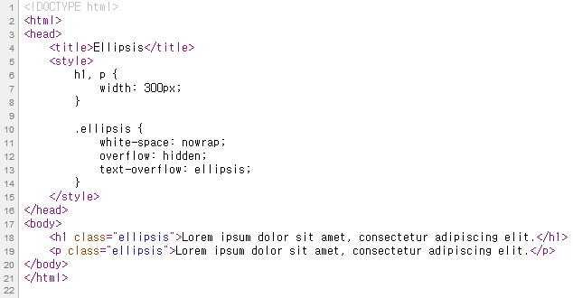
응용 예제 7-7

Slide 17
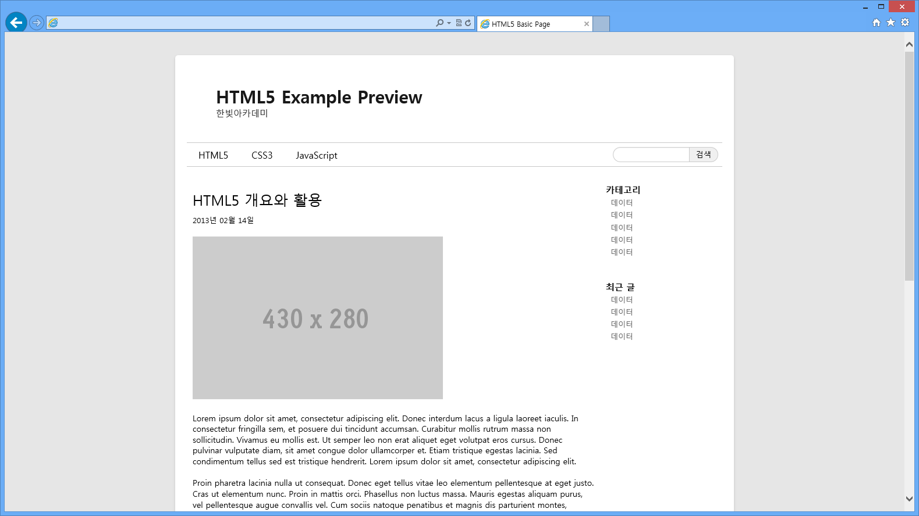
블로그에 스타일시트 적용
종합 예제 2
3부에서 완성할 페이지(CSS까지 적용)
2부에서 만들었던 HTML.html에 스타일 적용 전체 코드 추가

Slide 18
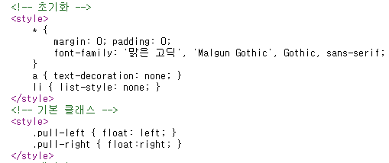
블로그에 스타일시트 적용
종합 예제 2
전체 코드를 6부분으로 나누어 살펴봄
(실제 프로그램은 교재나 예제 소스의 코드 참고)
1. 초기화
웹 브라우저 마다 출력 형태가 조금씩 다른 부분을 해결하기 위해
스타일 강제 지정

Slide 19
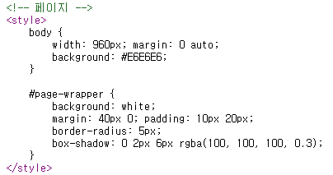
블로그에 스타일시트 적용
종합 예제 2
2. 페이지 구성하기
웹 페이지 배경: 회색, 내부: 흰색 적용

Slide 20
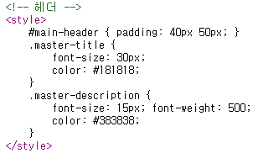
블로그에 스타일시트 적용
종합 예제 2
3. 헤더 구성하기
글꼴과 색상 지정

Slide 21
블로그에 스타일시트 적용
종합 예제 2
내비게이션 및 풀다운 메뉴 구성하기
내비게이션 목록 수평 정렬(float 속성 이용) 및 스타일 적용
자손인 .outer-menu-item에는 float 속성을 부여했지만
부모인 #main-navigation에는 overflow 속성을 적용하지 않음
이유1) 부모에게 height 속성을 적용했으므로 공간을 강제로 차지함
이유2) overflow 속성을 hidden 키워드로 적용하면
풀다운 메뉴가 보이지 않음
검색 양식 추가하기
내비게이션 맨 오른쪽의 검색창에 적용하는 스타일
본문 추가하기
One True 레이아웃을 사용해 구성
본문 포스트 상단과 사이드 메뉴에도 스타일 적용

